Slide 1


新人に向け
@teamさくら
穴吹ビジネスカレッジ
さくらWEB

Slide 2

さくらTEAM
国際ビジネス学科（３名）
国際iTエンジニア学科
システムコース（３名）
Notes:
私たちは文化の異なる多くの国から来ていますが、ベトナム人のための日本語学習WEBを作成するという同じ目標を全員が持っています。

Slide 3
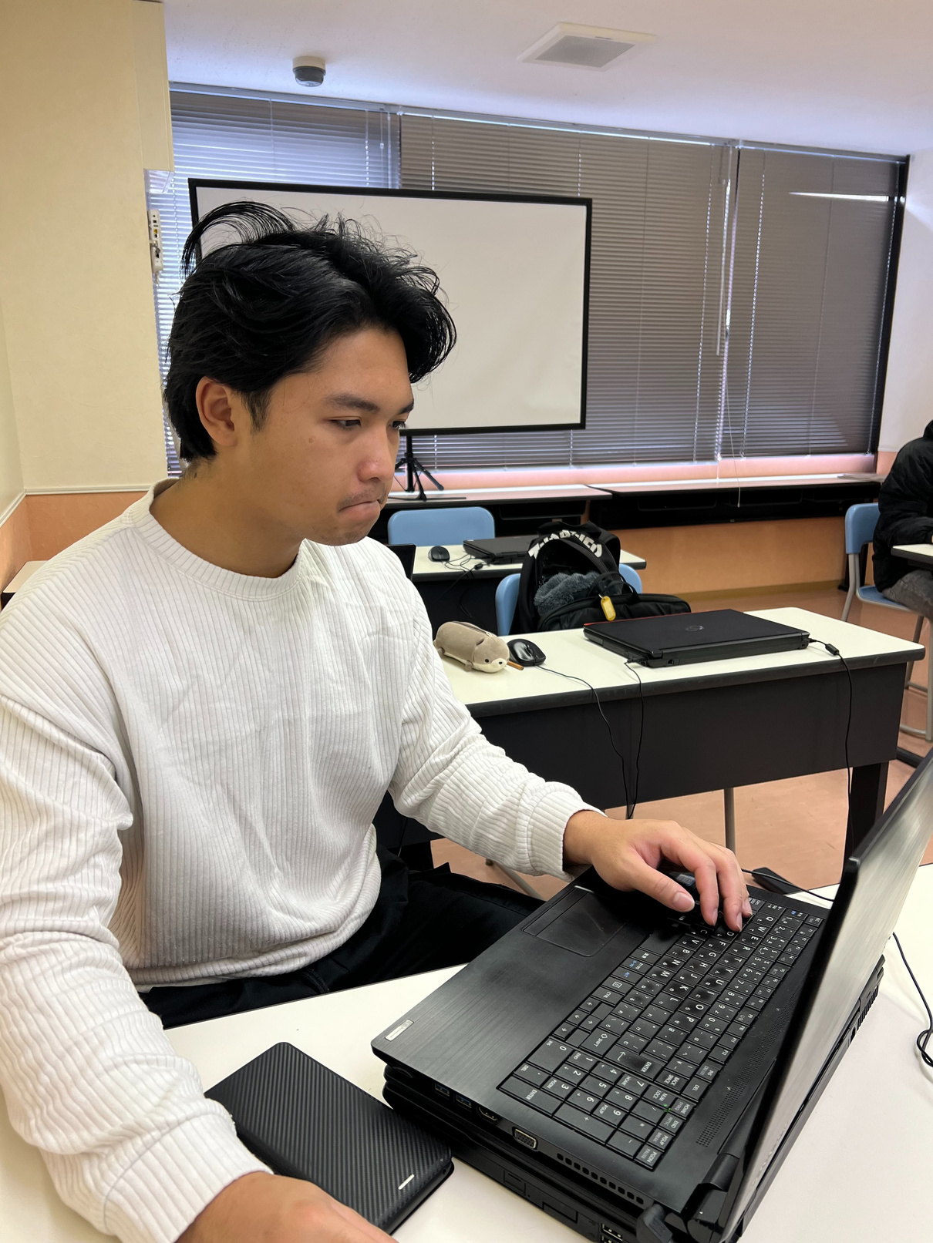
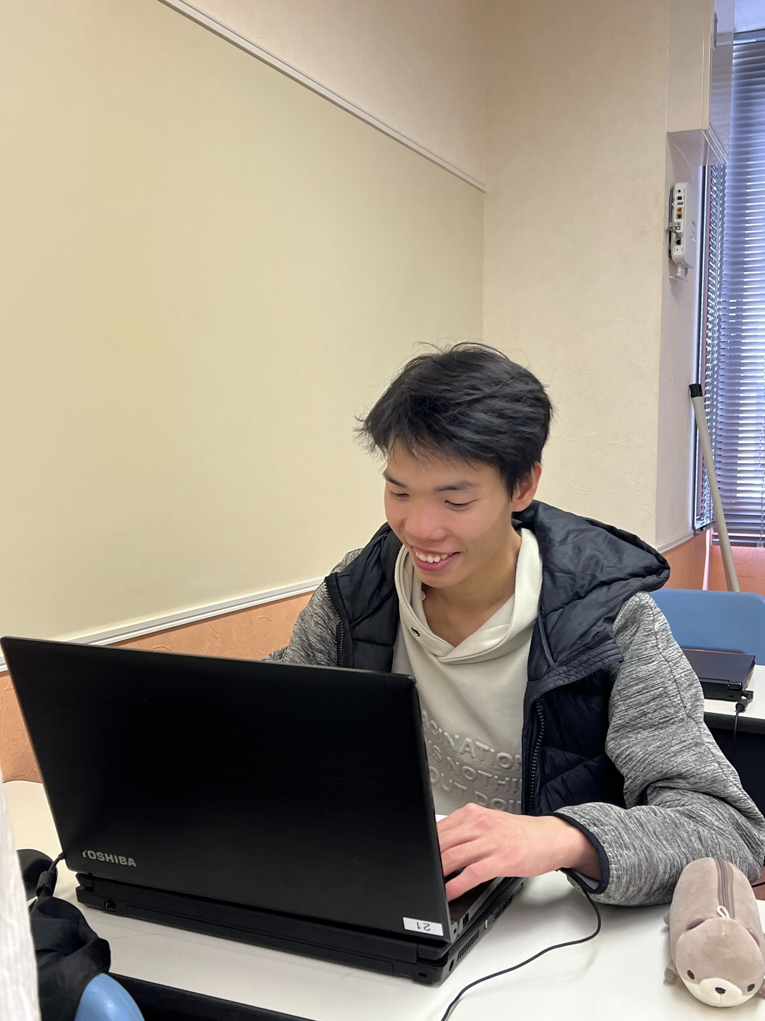
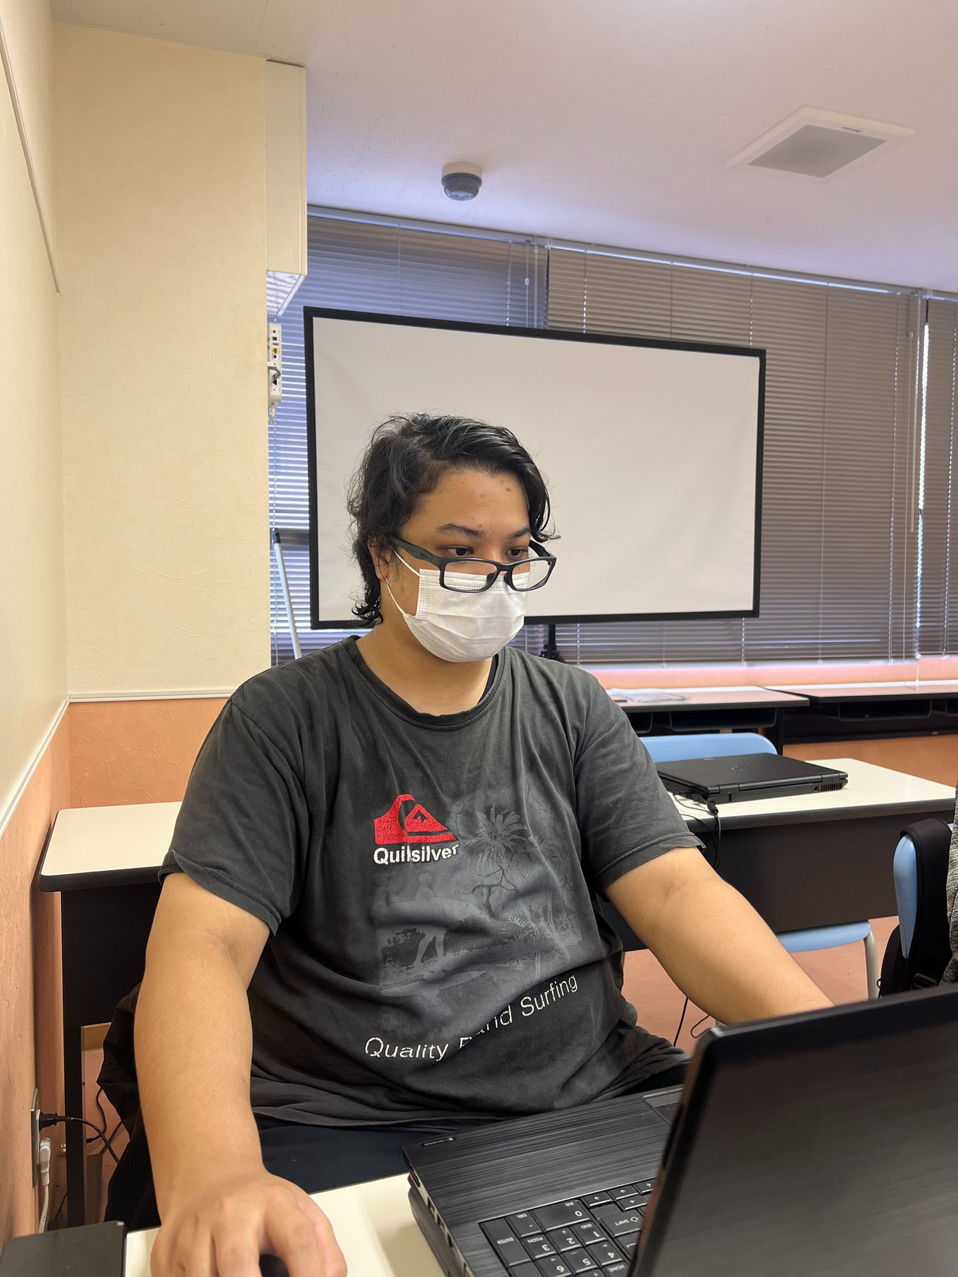
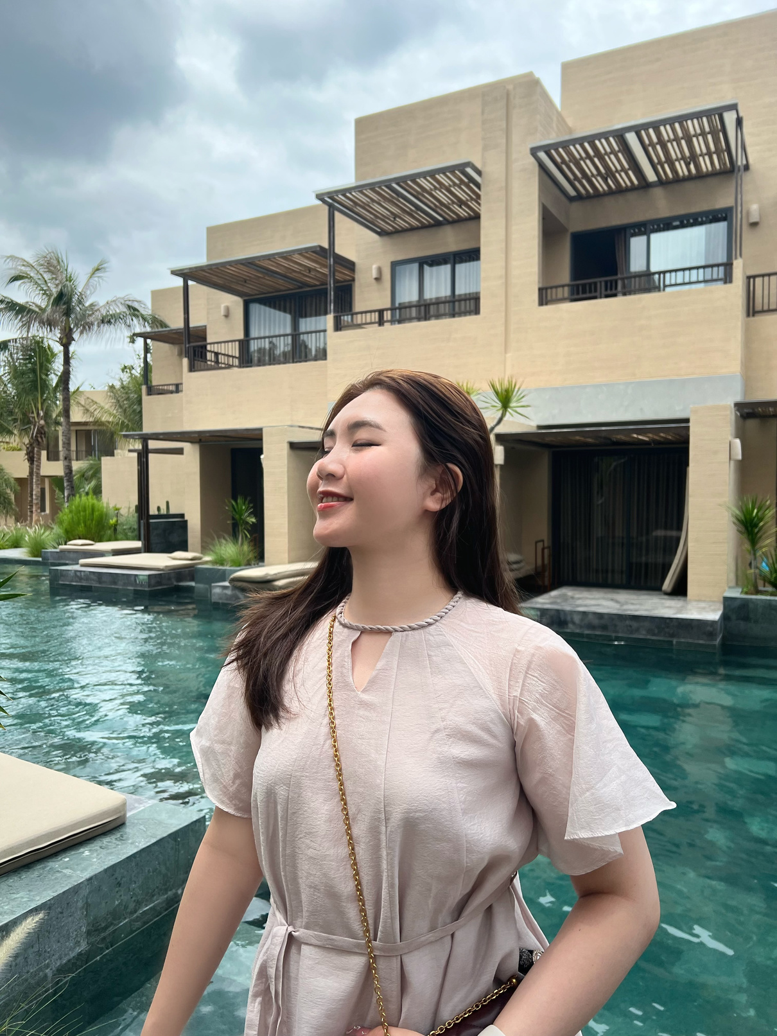
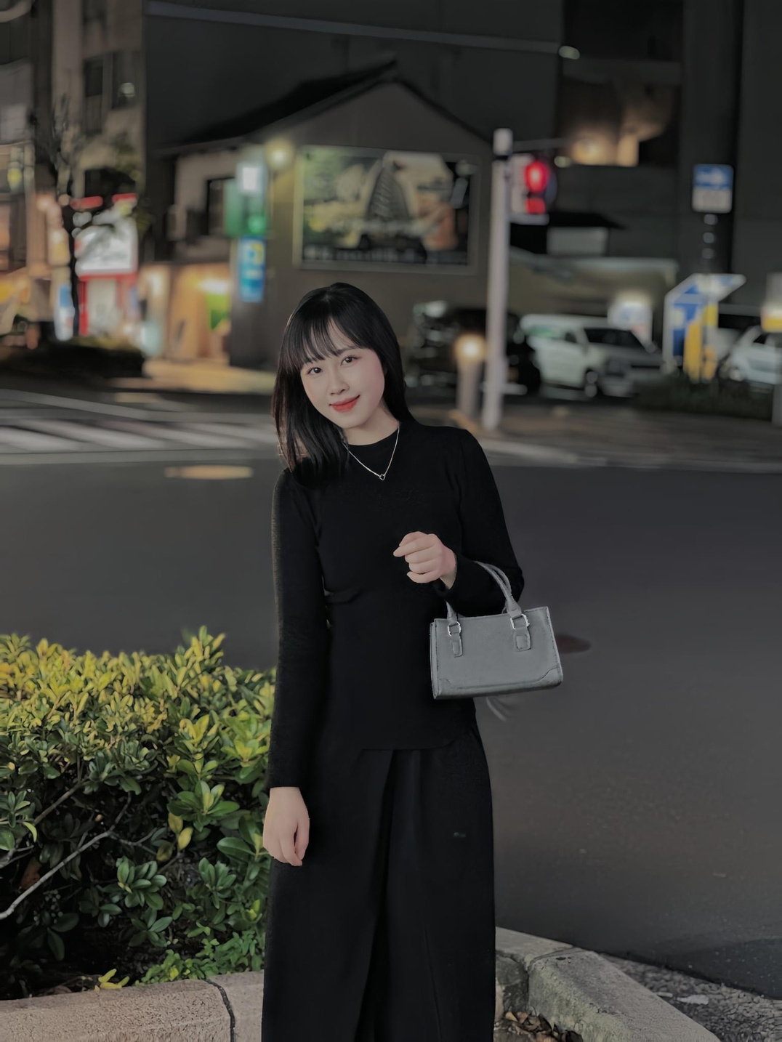
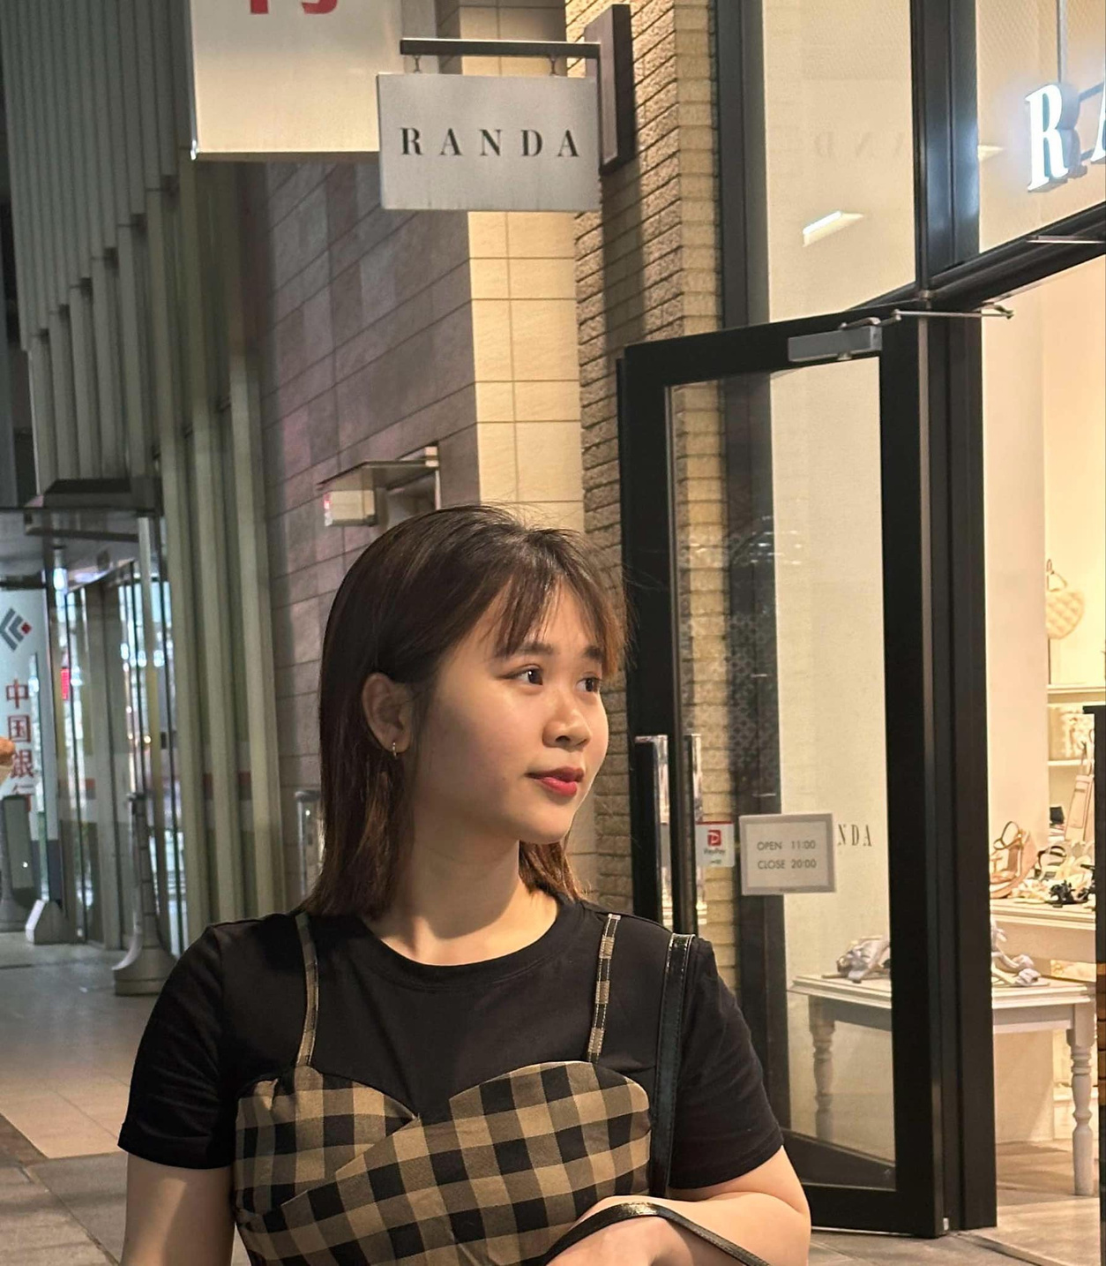
チームのメンバー
グエン スアン ティエン
バム タン
アクバルファールザ
LEADER
クイン ヌー
ハー ヒェン
トゥ ヒェン
セブリーダ

Slide 4
ターゲット
日本語が大切
日本語がまだ分からないベトナム人
良い生活
仕事がうまく進める
理由：
日本で言葉で困らないように：日本語を学ぶWEBを作ること。

Slide 5
目標
テーマ別の語彙学習をサポート
学習体験を向上
インタラクションを強化
モダンで直感的なインターフェースを提供

Slide 6
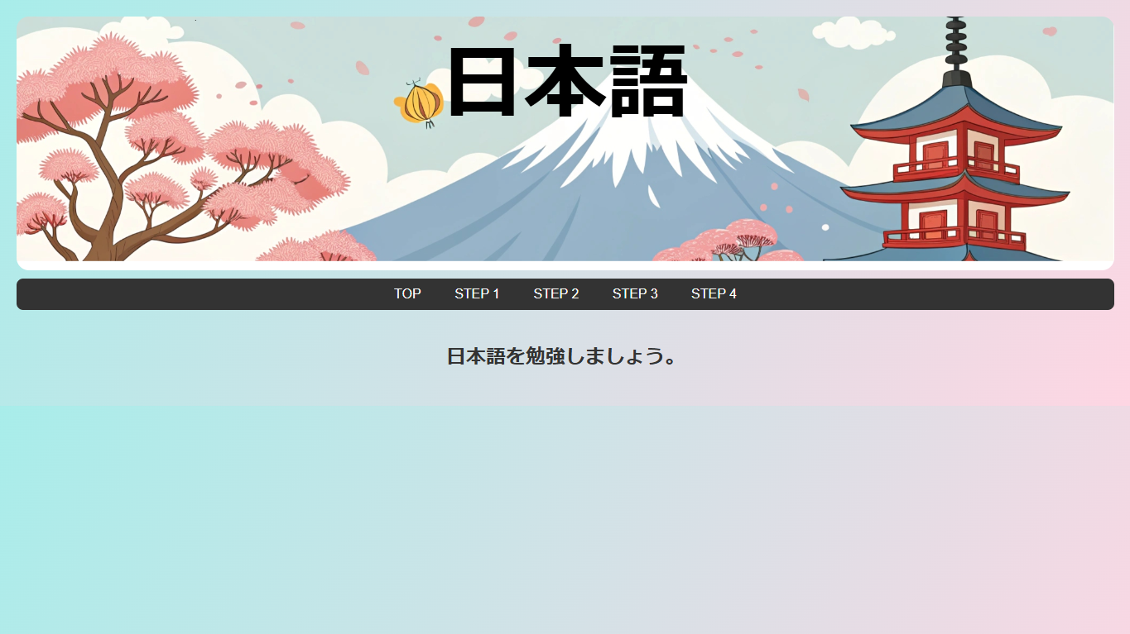
使い方：簡単
便利：どこでも携帯で使える
新人を中心に適切な WEB
WEBの特徴：

Slide 7
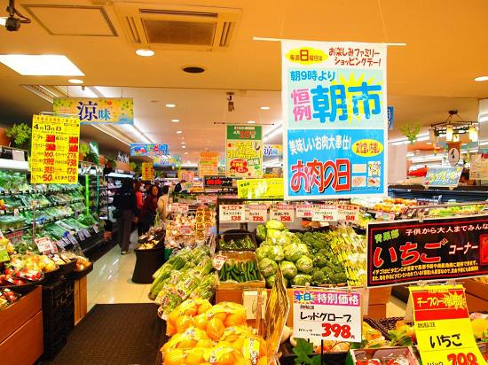
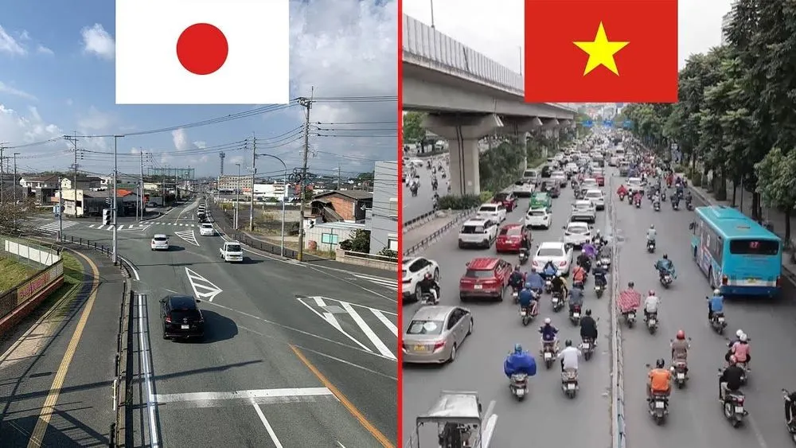
困らないように！
生活がうまくいくように！！！
移動手段・交通にかんする言葉
日本の食べ物にかんする言葉
。。。

Slide 8
Powerpoint, excel スキル
プログラムのスキル
データを集めて
写真を探す
Notes:
私たちは2年間で学校の先生たちのおかげで色んな知識を勉強できうようになりました。私たちはその知識を使ってこの卒業制作を作りました。 私たちのチームはビジネスの学生とITエンジニアの学生が含まれます。勉強することは違いますが、私たちは自分の強みを適用して皆のを合わせてこのさくらウェブサイトを作りました。

Slide 9
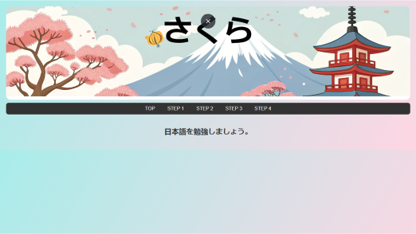
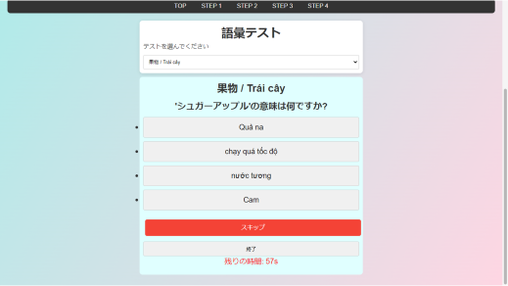
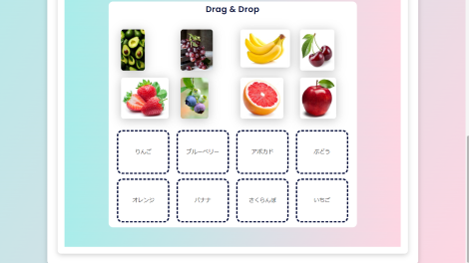
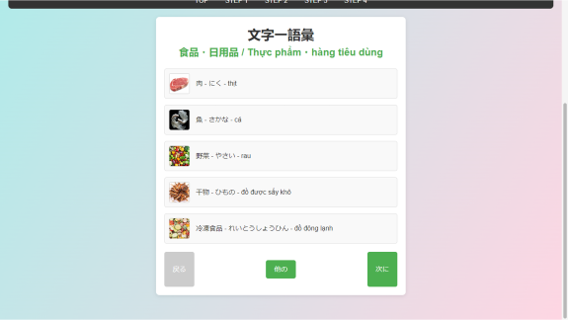
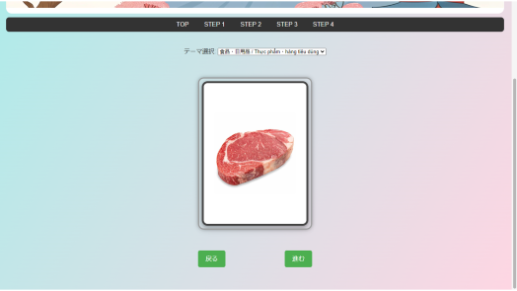
ホームページ(TOP)
勉強のページ(STEP 1)
ゲームのページ(STEP 4)
テストのページ(STEP 2)
flashcard ページ(STEP 3)
Notes:
私たちは５ページを作りました。まず、ホームページです。このページは最新情報があった時このページをのせます。
次は勉強のページです。このページの中でいろんな文字ー語彙のテーマがあります。
このページは皆さん多分あまり好きじゃないですが、自分が勉強したことをしっかり覚えているかどうか確かめるために必要だと思います。テストのページ
もし皆さんまえの勉強の方があまり好きじゃなかったら、私たちはこのページがあります。このページでflashcard を使って勉強できます。こっちのほうが勉強しやすいと思います。 最後、ずっと勉強したらつまらないでしょう。だから、このページを作りました。遊んでながら勉強するのはもっと面白くなるでしょう。

Slide 10
ホームページ(TOP)
勉強のページ(STEP 1)
ゲームのページ(STEP 4)
テストのページ(STEP 2)
flashcard ページ(STEP 3)
Notes:
私たちは５ページを作りました。まず、ホームページです。このページは最新情報があった時このページをのせます。
次は勉強のページです。このページの中でいろんな文字ー語彙のテーマがあります。
このページは皆さん多分あまり好きじゃないですが、自分が勉強したことをしっかり覚えているかどうか確かめるために必要だと思います。テストのページ
もし皆さんまえの勉強の方があまり好きじゃなかったら、私たちはこのページがあります。このページでflashcard を使って勉強できます。こっちのほうが勉強しやすいと思います。 最後、ずっと勉強したらつまらないでしょう。だから、このページを作りました。遊んでながら勉強するのはもっと面白くなるでしょう。

Slide 11
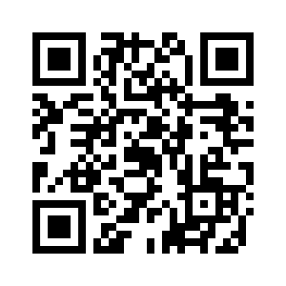
Notes:
じゃ、いまウェブサイトどうの感じ動くか実際にウェブサイトを入って行きましょか。このQRのコード scanしてください。

Slide 12
アンケートの内容
WEBのインターフェースは使いやすいとかんじますか？
WEBの内容は分かりやすく、あなたに適していますか？
WEBのテストや練習問題は、日本語学習の向上に役立っていますか？
日本語学習用WEBを全体的にどのように評価しますか？

Slide 13
他の意見：1.2％
“WEBのテストや練習問題は、日本語学習の向上に役立っていますか？”
質問が少ない
もっと質問が欲しい

Slide 14
日本語とベトナム語を学ぶことは、人の人生にとって、プラスになります。
SAKURAチームのWEBには改善の余地がありますが、皆様にとって役立つツールになると思います。

Slide 15

本日は私たちのプレゼンテーションを最後までお聞きいただき、誠にありがとうございました。
これを機に、皆様のお役に立てれば幸いです。
ご質問やご意見がありましたら、ぜひお聞かせください。

Slide 16


Slide 17
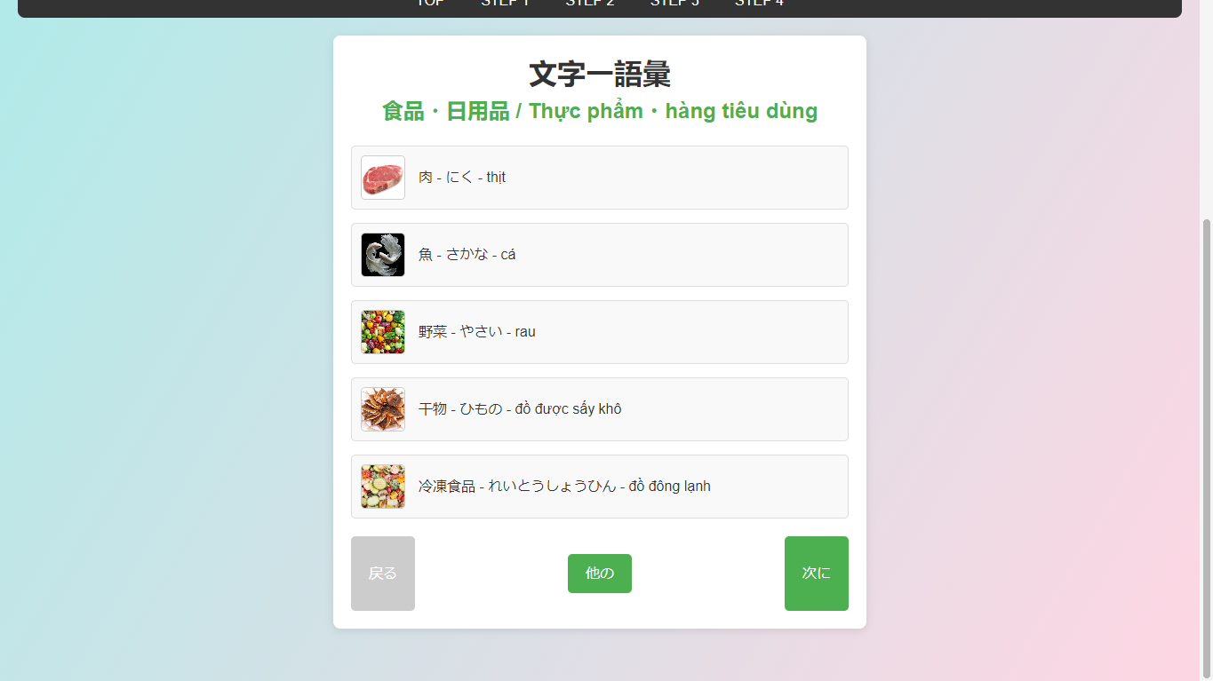

Slide 18
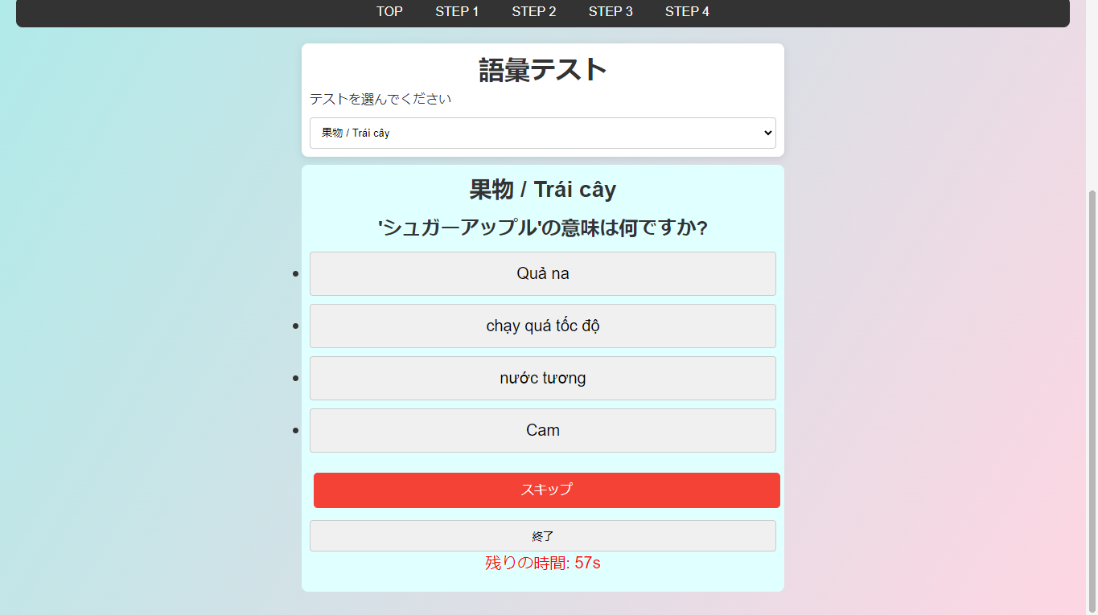

Slide 19
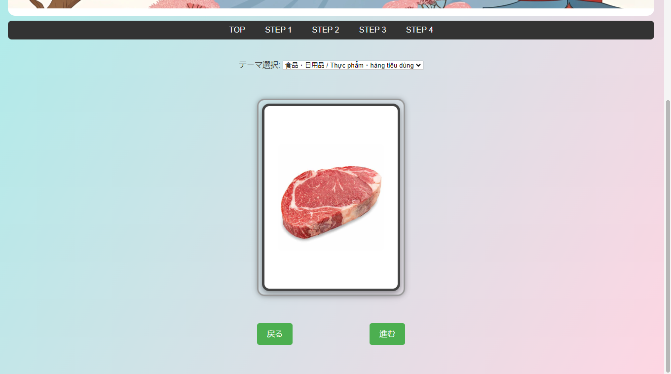

Slide 20
